Slide 1
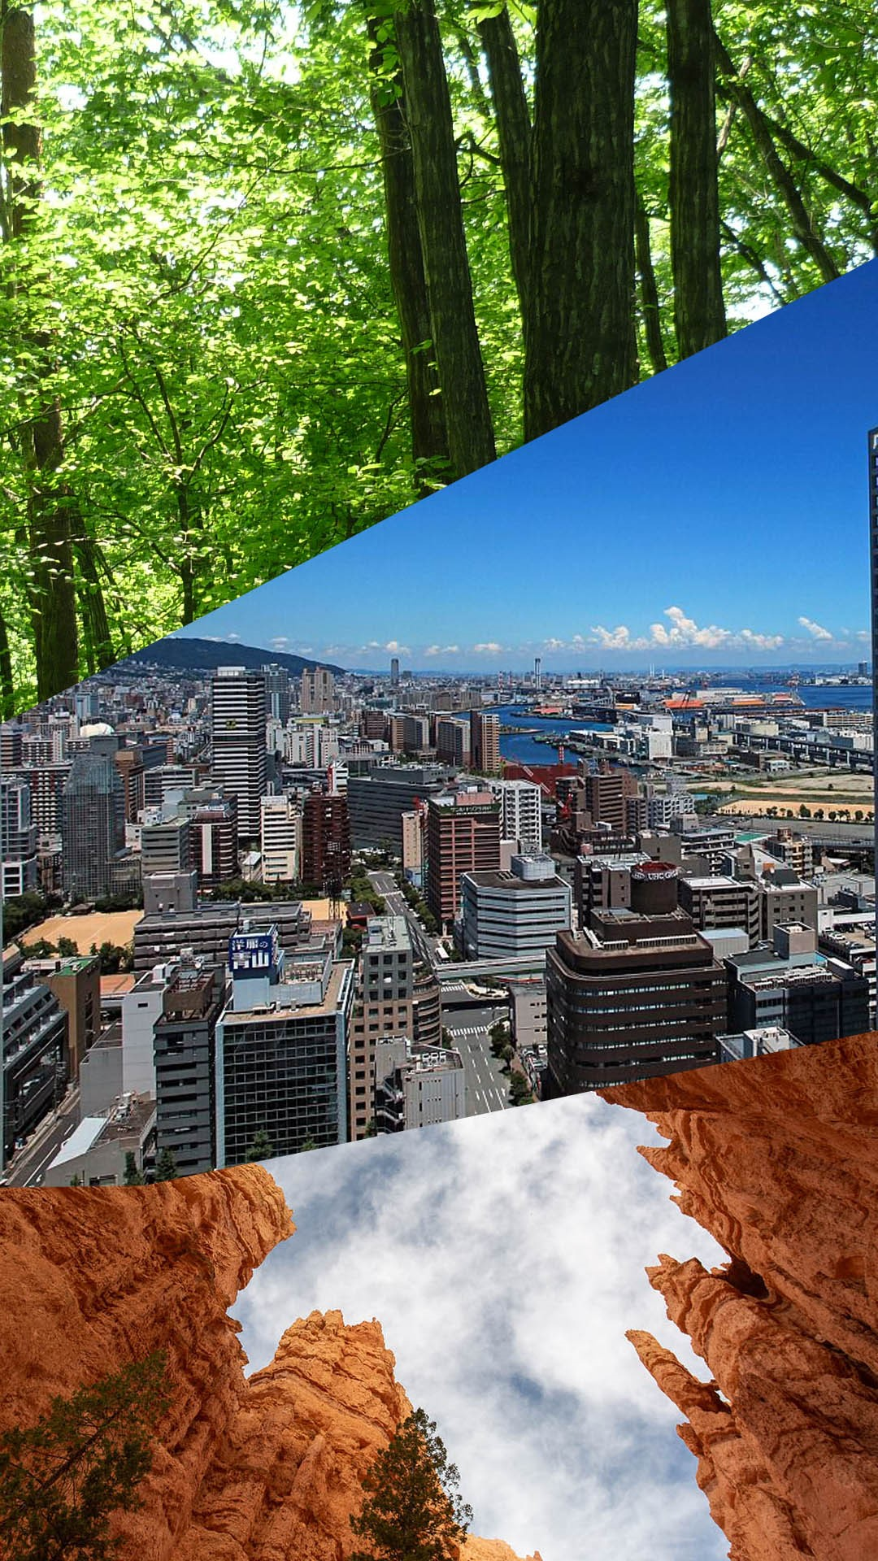
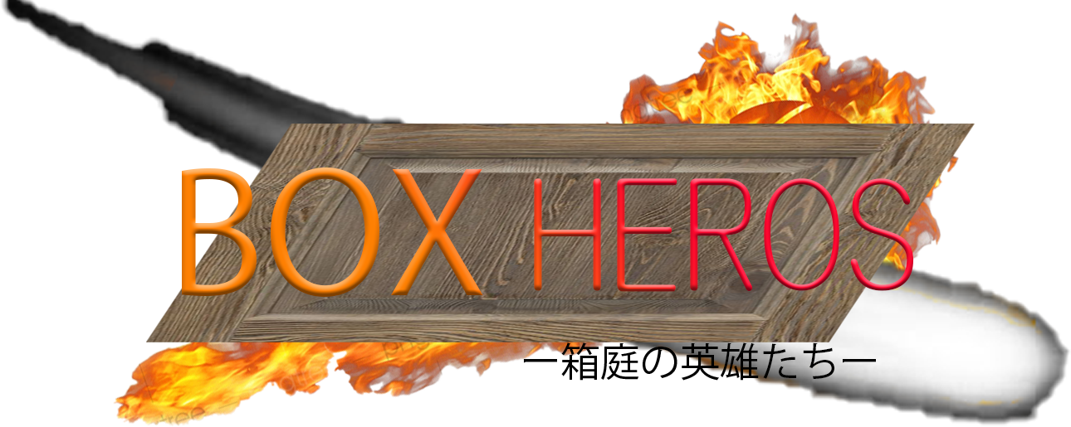
メンバー 堀合 稀 小関 優斗 DANG HUNG NGUYEN 三浦 優大 髙橋勝太
⁻箱庭の英雄たち⁻
TEAM RARITY

Slide 2
ゲームコンセプト
「戦場における選択が その勝敗を分ける！」

Slide 3


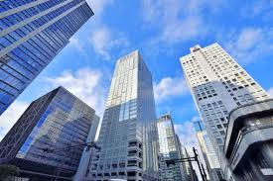
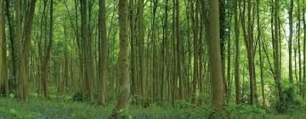
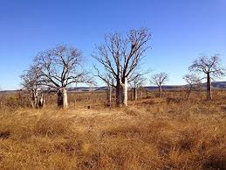

ゲーム概要
3D対戦型アクションゲーム（１～２人）
１VS１の対戦アクション
勝利条件は対戦相手の体力を０にすること！
ルールは単純！
ステージ全3種
入り組んだ 地形の 「市街地」
使用キャラクター全3タイプ
木々の生い茂る「森林」
障害物の少ない「荒野」
ジャンプ型
スピード型
バランス型

Slide 4
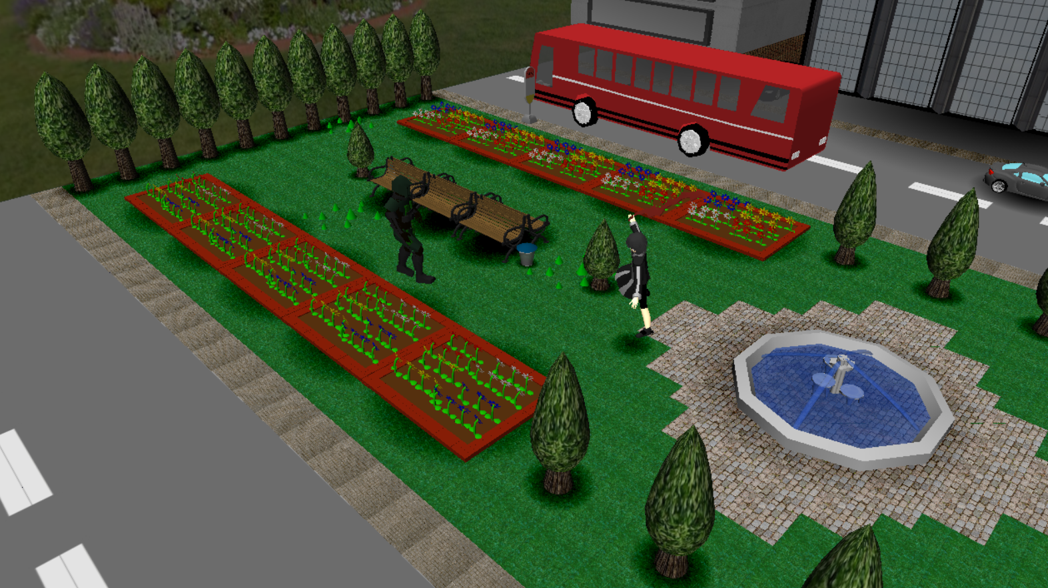
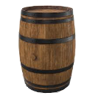
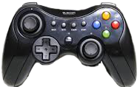
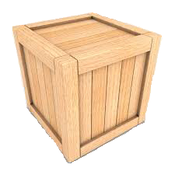
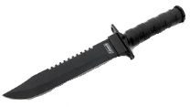
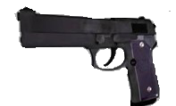
ゲーム画面イメージ
Yボタン 遠距離攻撃(※)
Xボタン 近距離攻撃
左スティック：移動
LIFE
PLAYER1
PLAYER2
LIFE
プレイヤーの体力
残り時間
TIME 99
START：ポーズ
各操作キャラ
Aボタン：ジャンプ
(※)遠距離武器アイテムを装備しているときのみ
アイテムが収められている破壊可能オブジェクト
拾って装備できる武器アイテム

Slide 5
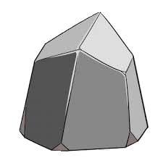
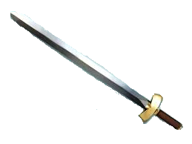
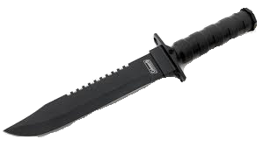
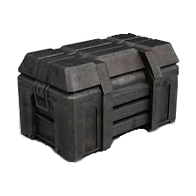
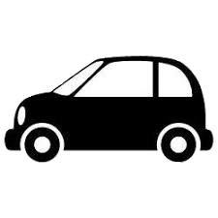
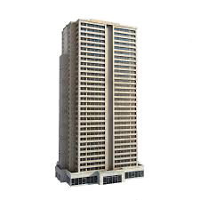
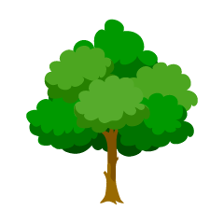
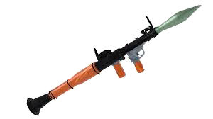
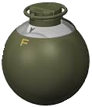
ゲームの特徴１
ステージを探索し、武器を見つけろ！
アイテムは出現してから 一定時間経過すると消滅する。
破壊できる
取得後、新たな 近距離武器が 手に入るまでそのまま 装備し続ける。
近接攻撃で破壊
近距離
ステージ内のオブジェクト
アイテムに接触して入手！
残弾数に限りがあり、 使い切ると自動的に消滅する。
また近距離と同じく新たな 遠距離武器の取得で 持ち替えて取得する。
破壊できない
遠距離

Slide 6

ゲームの特徴２
キャラクターごとの能力を把握しよう！
高いジャンプ力の分、
体力と移動力が低い
高い移動力の分、
体力とジャンプ力が低い
平均的なステータスを持つ
ジャンプ型
バランス型
スピード型

Slide 7
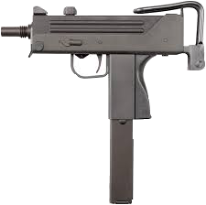
ゲームの特徴３
キャラクター・ステージの特性に応じて、手にする武器を選べ！
障害物の少ない「荒野」
スピード型
空間が開けており、スピード型が機動力をより活かせる
射線が確保しやすく、遠距離攻撃がより有効に！
入り組んだ 地形の 「市街地」
ジャンプ型
木々の生い茂る「森林」
ステージの高低差が激しくジャンプ型が 対戦の主導権を握ることができる
障害物が多くて遠距離攻撃が届きにくく、 近距離攻撃が戦いやすい

Slide 8
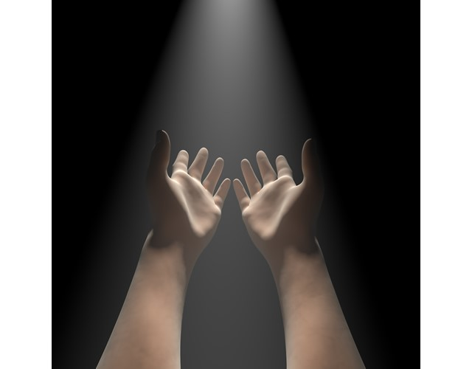

セールスポイント
戦況に応じて武器を選べ！
判断力が勝利のカギだ！
武器は何が出るかわからない
リアルな緊張感を
味わうことができる！

